Slide 1
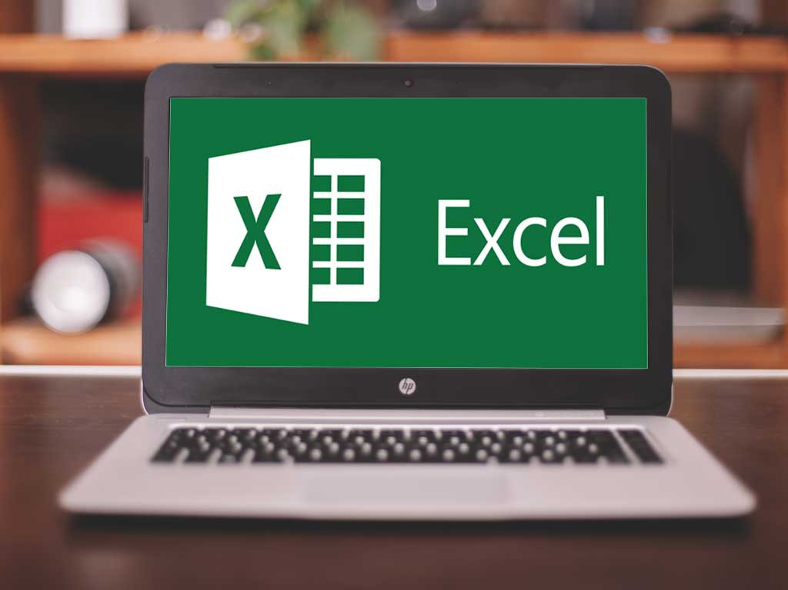
মাল্টিমিডিয়া ক্লাসে সবাইকে স্বাগতম

Slide 2
পরিচিতি
মোসা: রওশন আরা পারভীন
সহকারী শিক্ষক (আইসিটি)
রূপনারায়নপুর ও কোকিল সম্মিলিত আলিম মাদরাসা
মোবাইল: ০১৭১৪৮০০৫৯৩
শ্রেণী-অষ্টম
বিষয়: তথ্য ও যোগাযোগ প্রযুক্তি।
অধ্যায়: চতুর্থ
সময়: ৫০ মিনিট
তারিখ: ২৩-০৪-২০20

Slide 3
ছবি দুটি ভালো করে লক্ষ কর
এইটি কিসের ছবি
মাইক্রোসফট ওয়ার্ড
মাইক্রোসফট এক্সেল
এইটি কিসের ছবি
হিসাব-নিকাশের জন্য কোন প্রোগ্রাম ব্যবহার করা হয়?
মাইক্রোসফট এক্সেল বা স্প্রেডশিট প্রোগ্রাম

Slide 4
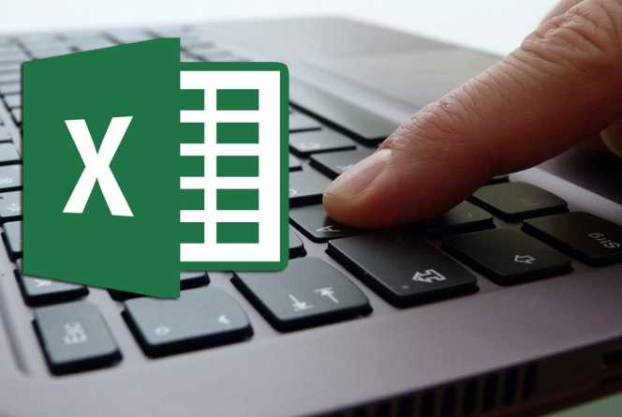
স্প্রেডশিট

Slide 5
শিখনফল
এই পাঠ শেষে শিক্ষার্থীরা . . .
১. স্প্রেডশিট কী তা বলতে পারবে;
২. স্প্রেডশিট প্রোগ্রাম ব্যবহারের উদ্দেশ্য বর্ণনা করতে পারবে;
৩. স্প্রেডশিট প্রোগ্রামের সুবিধাসমূহ ব্যাখ্যা করতে পারবে।

Slide 6
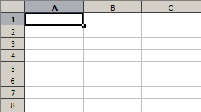
স্প্রেডশিট কী
স্প্রেডশিট হলো একধরনের কম্পিউটার প্রোগ্রাম। এটিকে কখনো কখনো Workbook বলা হয়। একটি রেজিস্টার খাতায় যেমন অনেকগুলো পৃষ্ঠা থাকে, তেমনি একটি ওয়ার্কবুকে অনেকগুলো স্প্রেডশিট থাকে। একেকটা ওয়ার্কশিটে বহুসংখ্যক সারি (Row) ও কলাম থাকে।

Slide 7
একক কাজ
স্প্রেডশিট বলতে কী বুঝায় লিখ।

Slide 8
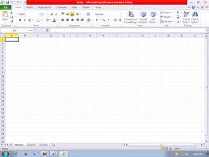
নিচের চিত্রটি লক্ষ কর
স্প্রেডশিটের আভিধানিক অর্থ কী?
Spread অর্থ ছড়ানো
sheet অর্থ পাতা বা কাগজ
চিত্রটি কিসের?
স্প্রেডশিটের একটি কাগজের ছবি
এর মাধ্যমে আমরা ব্যবসায় প্রতিষ্ঠানের আর্থিক
হিসাব সংরক্ষনের জন্য ব্যবহার করতে পারি।
Spread sheet অর্থ ছড়ানো বড় মাপের কাগজ।
এর মাধ্যমে আমরা কি কাজ করতে পারি?

Slide 9
জোড়ায় কাজ
স্প্রেডশিট কোন কোন কাজে ব্যবহার করা হয় তা লিখ।

Slide 10
নিচের ঘটনাগুলি লক্ষ্য করি
স্প্রেডশিট সফটওয়ার ব্যবহারের উদ্দেশ্য
মিঃ সুমন আয়ের সাথে সংগতি রেখে সংসার চালনোর চেষ্টা করেন।
এই জন্য একটি ডাইরিতে আয়-ব্যয়ের হিসাব লিখে রাখার চেষ্টা করেন।
এর মধ্যে তিনি হিসাবে গরমিল করে ফেলেন।
একটি রড সিমেন্টে ব্যবসা প্রতিষ্ঠানে অনেক লেনদেন হয় কিছু নগদে আর কিছু বাকিতে। সেই হিসাব রাখতে ক্যাশিয়ারকে অনেক হিমশিম খেতে হয়।
রেজিস্টার খাতাতে পরীক্ষার ফলাফল প্রস্তত করার জন্য অনেক সময় লাগত
আর ভুল হতো আবার পরে সংশোধন করতে হত।

Slide 11
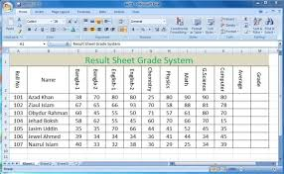
স্প্রেডশিট সফটওয়ার ব্যবহারের সুবিধা
স্প্রেডশিট সফটওয়্যার ব্যবহার করে লেদেনের হিসাব অতি সহজেই বের করা যায়।
কোন হিমশিম খেতে হয় না।
স্প্রেডশিট সফটওয়ার ব্যবহার করে পরীক্ষার ফলাফল সহজেই বের করা যায়।

Slide 12
ব্স্প্রেডশিট সফটওয়্যার এর মাধ্যমে ডাক যোগাযোগের ঠিকানা ও ই-মেইল ঠিকানার ব্যবস্থাপনা ও সংরক্ষণ সহজেই করা যায়।

Slide 13
দলগত কাজ
স্প্রেডশিট সফটওয়্যার ব্যবহারের সুবিধাগুলো ব্যাখ্যা করে লেখ ।

Slide 14
মূল্যায়ন
সঠিক উত্তর দেখতে এখানে ক্লিক
১. প্রথম স্প্রেডশিট সফটওয়্যার কোনটি?
(ক) মাইক্রোসফট এক্সেল (খ) ভিসিক্যালক
(গ) ওপেন অফিস ক্যালক (ঘ) কেস্প্রড
২. ওয়ার্কবুক ব্যবহার করা যায় না?
(ক) বিদ্যালয়ের ফলাফল প্রস্তুতিতে (খ) ব্যবসার হিসাব-নিকাশ করতে
(গ) ডাক্তারি পরীক্ষা করতে (ঘ) ক্রিকেট খেলার রান হিসাব করতে
৩. মাইক্রোসফট এক্সেলের কমান্ডগুলো কোন গুচ্ছে সাজানো থাকে?
(ক) কুইক টুলবার (খ) মেনুবার
(গ) রিবন (ঘ) স্ট্যাটাসবার

Slide 15
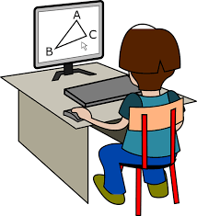
বাড়ির কাজ
আমাদের দৈনন্দিন জীবনে হিসাব-নিকাশের ক্ষেত্রে কিভাবে এমএস এক্সেল ব্যবহার করতে পারি তা লিখে আনবে।

Slide 16
সবাইকে ধন্যবাদ

